Slide 1
קווי השדה החשמלי

Slide 2
קו שדה מוגדר כקו, אשר כיוון המשיק בכל נקודה עליו הוא כיוון השדה החשמלי

Slide 3
קו שדה הנצר של שני מטענים בעליי סימנים מנוגדים

Slide 4
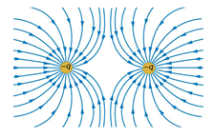
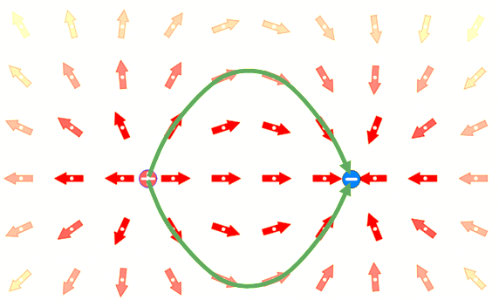
קווי שדה של שני מטענים
א. קווי שדה סביב זוג מטענים שליליים ב. קווי שדה סביב זוג מטענים חיוביים
ג. קווי שדה סביב זוג מטענים שסימנם מנוגד (התרשים הימני ממחיש את אחד מקווי השדה).
-
-

Slide 5
קווי השדה החשמלי
להעתיק
*קו דמיוני שמשיק לו בכל נקודה זהה בכיוונו לכיוון של שדה החשמלי השקול
* קווי שדה חשמלי תמיד מתחילים במטען חיובי או אינסוף ומסתיימים במטען שלילי או אינסוף
* צפיפות קווי שדה חשמלי = עוצמת השדה. ככל שצפיפות הקווים גדולה יותר, כך גם עוצמת השדה גדולה יותר ולהפך
* קווי שדה חשמלי לא חותכים זה את זה

Slide 6
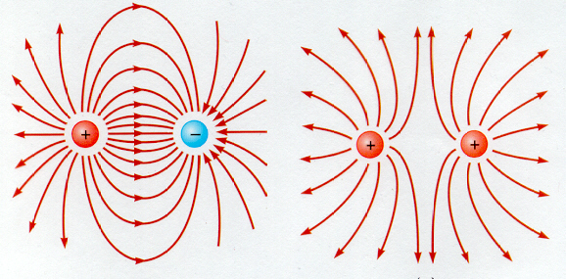
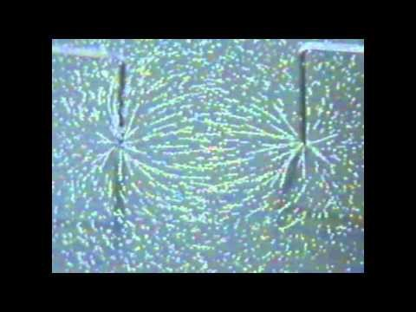
קווי שדה חשמלי 2
להעתיק
http://www.youtube.com/watch?v=7vnmL853784&noredirect=1

Slide 7
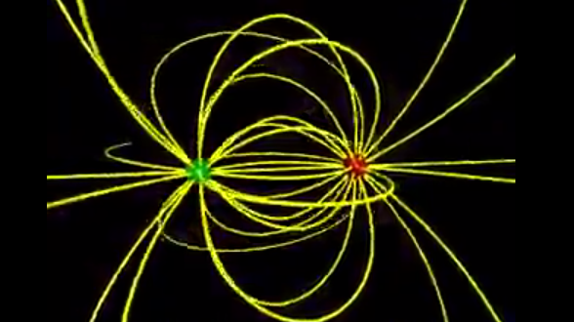
קווי שדה חשמלי
https://www.youtube.com/watch?v=bG9XSY8i_q8

Slide 8
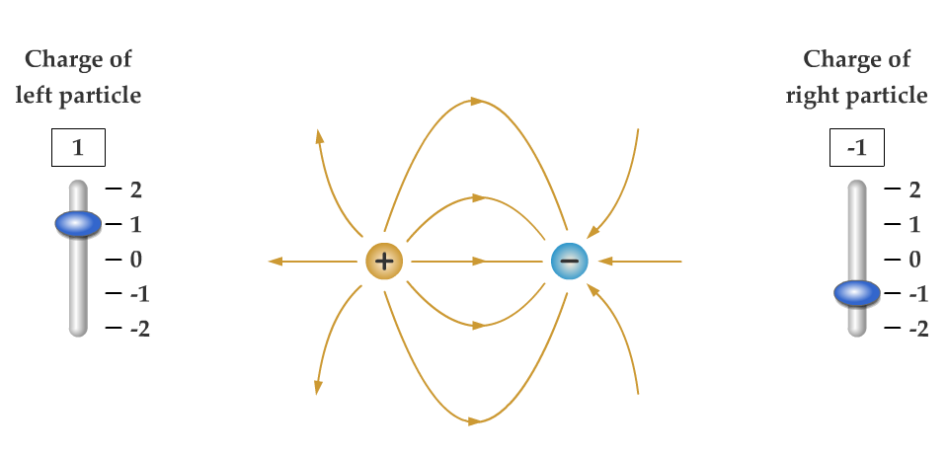
קווי השדה החשמלי
http://www4.uwsp.edu/physastr/kmenning/flash/AF_2324.swf

Slide 9
צפיפות קווי שדה = עוצמת השדה
http://www.physicsclassroom.com/Class/estatics/u8l4c.cfm

Slide 10
נכון / לא נכון
קווי שדה חשמלי תמיד קווים ישרים.
קווי שדה חשמלי מתחילים בפלוס ומסתיימים במינוס.
קווי שדה חשמלי הם בכיוון כוח שקול בנקודה.
קווי שדה חשמלי לא חותכים זה את זה

Slide 11
נכון / לא נכון
קווי שדה חשמלי תמיד קווים ישרים.
קווי שדה חשמלי מתחילים בפלוס ומסתיימים במינוס.
קווי שדה חשמלי הם בכיוון כוח שקול בנקודה.
קווי שדה חשמלי לא חותכים זה את זה

Slide 12
https://quizizz.com/admin/quiz/start_new/58a87092fe4743d577f2cdf9
Join.quiziz.com

Slide 13
תרגיל 1
שני מטענים נקודתיים של 8μC q₂= ו- 12μC- q₁= נמצאים במרחק של 40 ס"מ זה מזה.
א. מהו השדה החשמלי (גודל וכיוון) בנק' A הנמצאת באמצע המרחק בין המטענים?
ב. היכן לאורך הקו המחבר בין המטענים עצמת השדה החשמלי שווה אפס?
ג. מהו השדה החשמלי (גודל וכיוון) בנק' B הנמצאת במרחק 30cm בדיוק מעל מטען q₁?
B
30cm
1
-12μc
A
8μc
2
40cm

Slide 14
פתרון תרגיל 1
א.
ב.
ג.
B
30cm
1
-12μc
A
37°
8μc
2
40cm

Slide 15
תרגיל 2
שני מטענים זהים נמצאים על הקודקודים של ריבוע שאורך צלעו a .
ערכי המטענים הם: q₁=q₂=q.
.
א. מהו השדה השקול (גודל וכיוון) במרכז הריבוע?
ב. מהו גודל המטען q₃ שיש להציב בנק' B הנמצאת באמצע הצלע העליונה בכדי שהשדה השקול במרכז הריבוע יהיה שווה אפס?
a
B
a
a
q₁
a
q₂

Slide 16
פתרון תרגיל 2
א.
ב.
a
a
a
O
x
x
q₁
a
q₂
B
a/2
Q
a/2
a
O
a
x
x
q₁
a
q₂

Slide 17
תרגיל 3
שני מטענים נקודתיים ממוקמים בקדקודיו של משולש ישר זווית בקצות היתר.
גודל המטען q₁ =-4·10⁻⁶C . נתון כי השדה בנקודה A מכוון אופקית ימינה.
א. מהם סימני המטענים q₁ ,q_{2.}
ב. מה גודלו של השדה החשמלי?
ג. מהו הכוח (גודל וכיוון) שיפעל על מטען q₃ =-8·10⁻⁶C אם יונח בנק A ?
E
A
4cm
3cm
q₁
5cm
q₂

Slide 18
פתרון תרגיל 3
א. q₂ , חיובי , q₁ שלילי. ראו תרשים חיצים בהתאם לשדה השקול.
ב.
ג.גודלו של הכוח:
מאחר וכיוון השדה שמאלה, על מטען שלילי יפעל כוח
בכיוון ימינה.
E
A
4cm
3cm
37°
5cm
53°
q₁
q₂

Slide 19
תרגיל 4
נתונים 3 מטענים בעלי גודל מטען שווה וסימנים שונים, המונחים בקדקודיו של משולש שווה צלעות בעל צלע a . חשבו את השדה החשמלי הנוצר במרכז המשולש עבור כל תרשים.
-Q
-Q
a
a
a
a
+Q
a
+Q
+Q
a
-Q

Slide 20
פתרון תרגיל 4
א. כל מטען יוצר שדה חשמלי בעל עוצמה זהה, שהרי גודל המטענים שווה והמרחק בין כל מטען למרכז
המשולש שווה. עוצמת כל שדה חשמלי :
השדה השקול בכיוון מעלה, וגודלו:
-Q
a/2
x
a
60°
a
120°
+Q
a
+Q

Slide 21
המשך פתרון תרגיל 4
ב. כל מטען יוצר שדה חשמלי בעל עוצמה זהה, שהרי גודל המטענים שווה והמרחק בין כל מטען למרכז
המשולש שווה. עוצמת כל שדה חשמלי :
השדה השקול יהיה מכוון לאורכו של ציר y מאחר ורכיבי השדה בציר x שווים ומנוגדים, לכן :
-Q
y
a/2
x
a
60°
a
120°
+Q
a
-Q
x

Slide 22
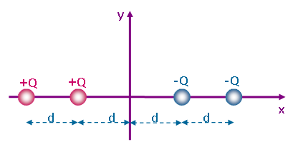
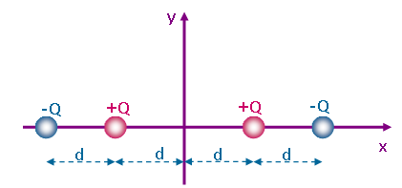
תרגיל 5
ארבעה מטענים נקודתיים מסודרים על ציר ה-x כמתואר בתרשים.
א. עבור כל אחד מהתרשימים מצא מהו השדה החשמלי בראשית הצירים ?
ב. איזה חץ מתאר את כיוון השדה החשמלי השקול שיוצרת מערכת המטענים לאורך ציר ה-y :
1) בסידור המתואר בתרשים א?
2) בסידור המתואר בתרשים ב?
תרשים ב
תרשים א
8
7
4 5 6

Slide 23
פתרון תרגיל 5
תרשים א
א.E=0
ב. חץ 2
תרשים ב
א.חישוב למטה
ב. חץ 7
תרשים א
1 2 3
8
7
4 5 6
תרשים ב
1 2 3
8
7
4 5 6

